Slide 1

Python - UPEM
python python python

Slide 2


Présentations
Alexis Perrier
Data Scientist
20 ans de software
Data science depuis ~2014
Alexis.perrier@gmail.com
Twitter: @alexip
www.linkedin.com/in/alexisperrier

Slide 3
But des 2 semaines
Parler le python pour jongler avec les données
Manipuler des données avec python

Slide 4
Programme des 2 semaines
J3
Pandas
File formats
Dataframes : subset, concat, merge, groupby, apply
Projet Corpus Twitter
J4 API & web
Twitter API
Htpp request
wget
J5
NLP avec NLTK
J6
Visualization
Web scraping avec Beautiful soup
Git
J1
Python
Installation
Notebook jupyter et editeur
Variables et print
Listes
String et concatenation
J2
List comprehension
Fonctions et arguments
Dict
I/O fichiers
System: parcourir un repertoire
Import

Slide 5

Python, python, python, pourquoi python ?
Beaucoup d’applications: web, data science, scientific, …
Créé en 1991 par Guido von Rossum! 30 ans déjà!
130.000 packages et librairies
Duck typing, pas de compilation, pas de ; ou de {}
Indentation => le code est lisible
Performances
Mais il y a des surprises, des incoherences, des idioms, …

Slide 6
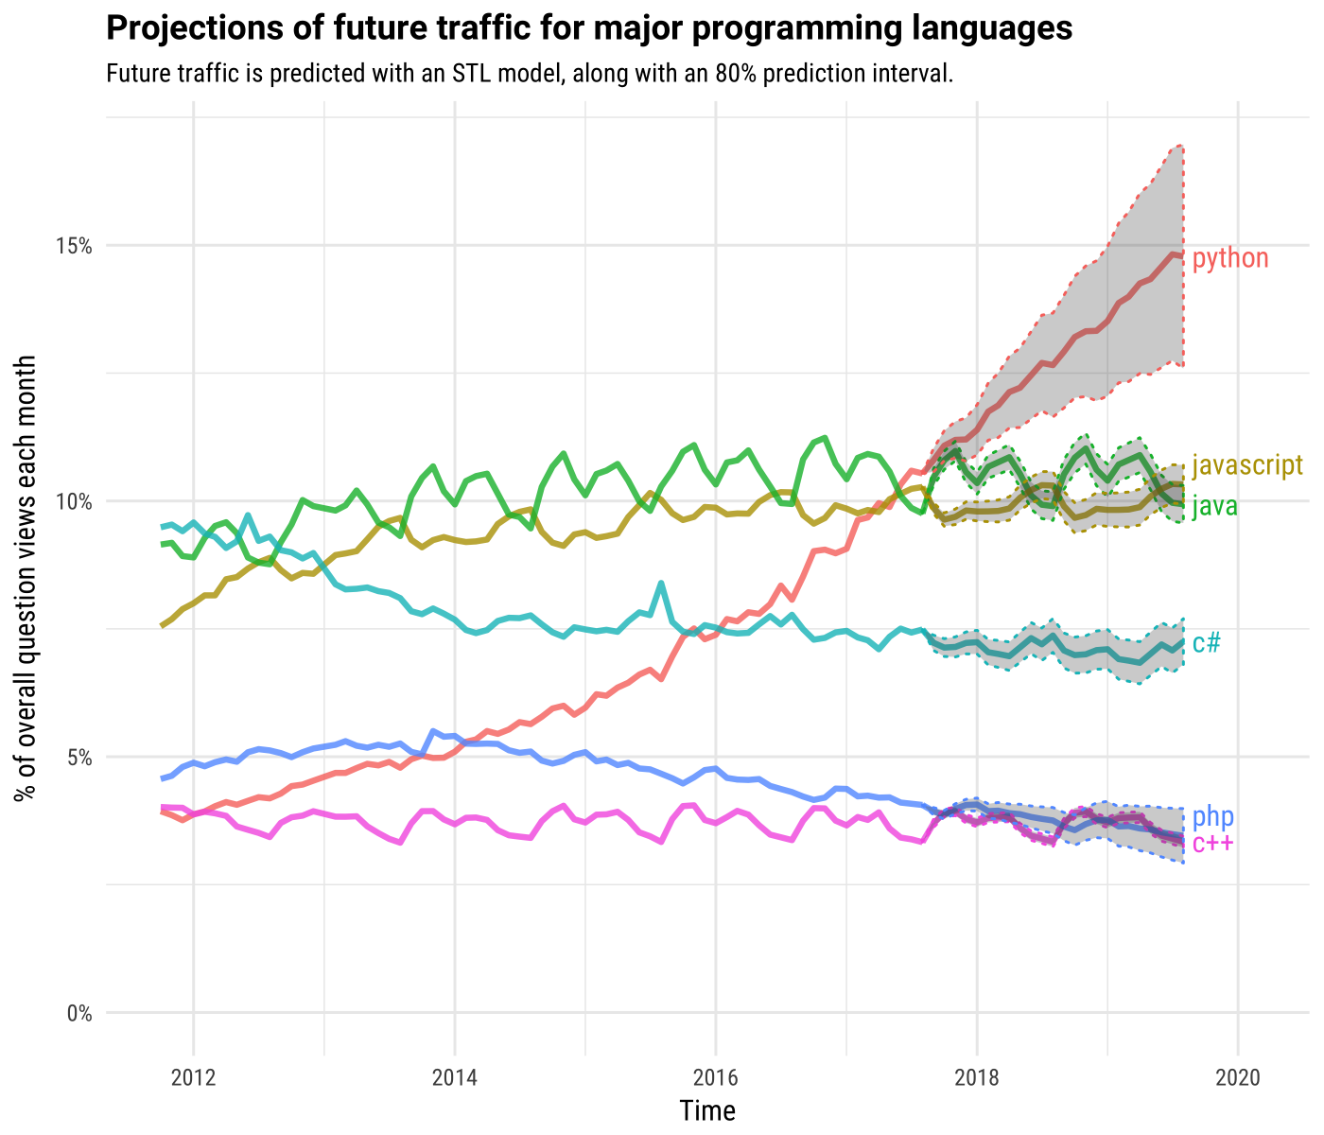
Python, la croissance
https://stackoverflow.blog/2017/09/06/incredible-growth-python/

Slide 7
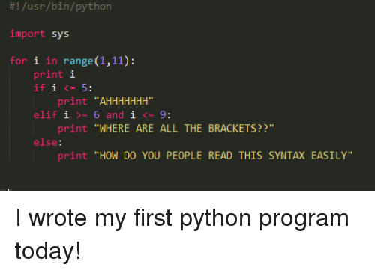

Slide 8
Cool example of a python script
A few lines dans un notebook
Paris, les arbres ? Light exploration, hist, transformation, …

Slide 9
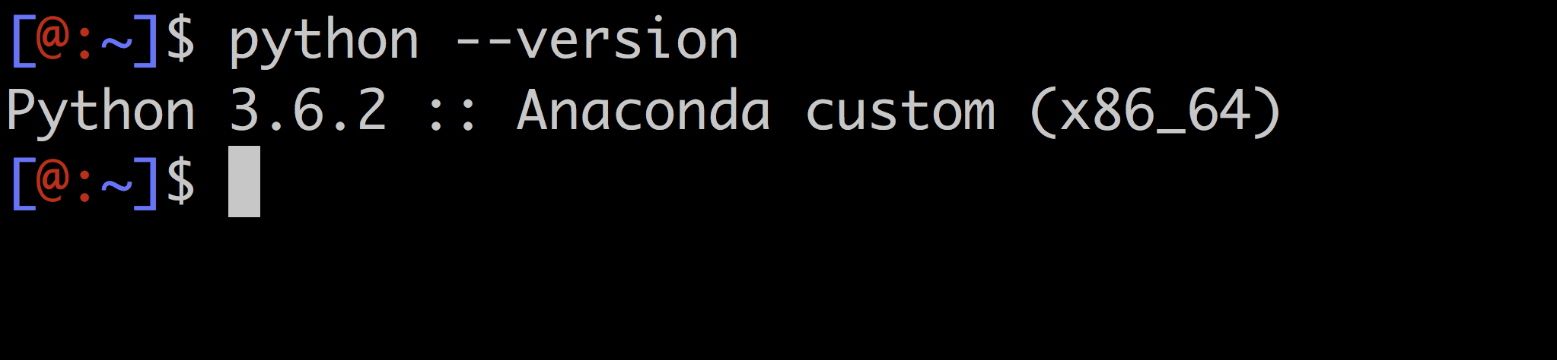
Avez-vous python ?
Dans un terminal :
python --version

Slide 10
Installer Anaconda
Distribution Anaconda et package manager conda
Jupyter notebooks et ipython
Dataframe : pandas, dask
Dataviz : matplotlib, plot.ly, bokeh
Texte : Gensim, NLTK, Spacy.io
Statistiques : numpy, scipy, statsmodel,
Ou utiliser pip

Slide 11
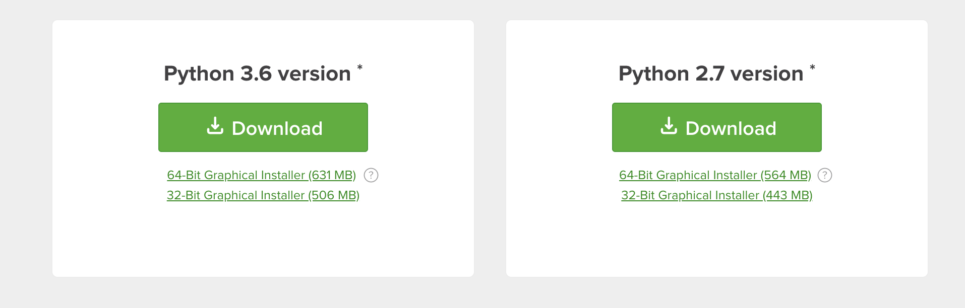
Install Anaconda
https://www.anaconda.com/download/
Pour windows, linux ou macosx

Slide 12

Verifier l’installation
python --version
ipython –version
jupyter notebook

Slide 13

Jupyter - iPython
http://jupyter.org/
Executer du code dans le navigateur
Multilingue
Local ou cloud
$ Jupyter notebook
AWS Sagemaker, Google datalab, Kaggle kernels
A base de cellules
Documentation: markdown et latex
Kernels: Python, R, Julia, Scala, …
Shell terminal
Calcul et visualisation
Partage et reproductabilité
Le code est séquentiel
Notes:
En local, lancer un notebook Jupyter
Illustrer creer un notebook, en python, en R,
Nouveau terminal
Cellule mardown, python
Simple example
Jupyter hub Dispo sur EMR?? Service Hadoop managé aws

Slide 14
Demo jupyter notebooks

Slide 15



Ecrire du code
Les bons outils font les bons ouvriers
https://atom.io/
https://www.sublimetext.com/

Slide 16


Slide 17
Hello world, variables
Déclarer une variable
a = "Hello"
Auteur = "Jacques Dutronc"
x = 12.12344
faux = False; vrai = True
Convention
bien:
nom_auteur = "V. Hugo"
nom_auteur_ = "V. Hugo"
pas bien:
NomAuteur = "V. Hugo"
1nom_auteur = "V. Hugo"
Type de la variable
type(a)
String: "Bonjour", "Это приятно", "تشرق الشمس"
Float: 1.2, 3.14
Int: 1,2,3,4, -1, -2
Boolean: True, False

Slide 18
Printing
print("Hello world")
prof = "Bilel"
print("Bonjour {}".format(prof))
temperature = 12
nom = "Bilel"
print("Bonjour {}, il fait {} degrés".format(nom, temperature))

Slide 19
A vous
Print "Hello world"
Passer un nom en tant que variable pour afficher bonjour + le nom
Afficher une phrase avec 2 variables de types differents

Slide 20
Boolean et logique conditionnelle
age_alexis = 38
age_billel = 38
age_alexis == age_billel
Qu'est ce que vous obtenez pour chaque cas ?
age_alexis = 38
age_billel = "38"
age_alexis == age_billel
age_alexis = 38
age_billel = "38"
age_alexis == int(age_billel)

Slide 21
Boolean et logique conditionnelle
if (age_alexis == age_billel):
print("c'est pas vrai")
elif(age_alexis < age_billel):
print("On se moque du monde!!!")
else:
print("Ok mais ça me rajeunit pas ")
=> Il n'y a pas de case ou switch en python

Slide 22
A vous
Etant donné 2 variables, un float et un string, écrire une série de conditions :
qui testent leurs égalités (==) et inégalités (<)
qui affiche un message dans les differents cas

Slide 23
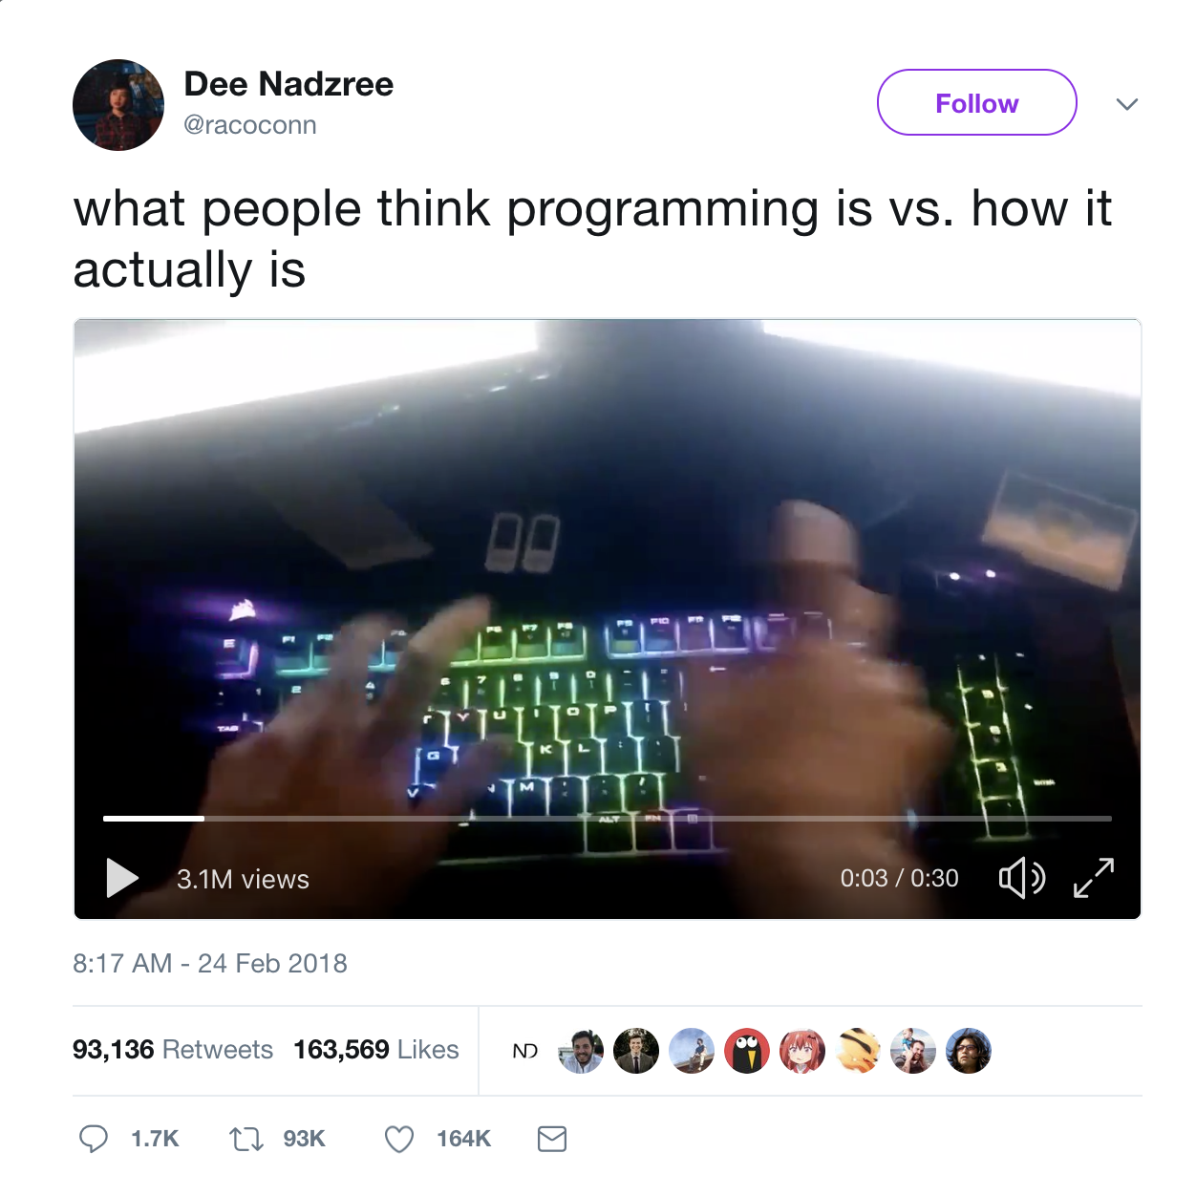

Slide 24
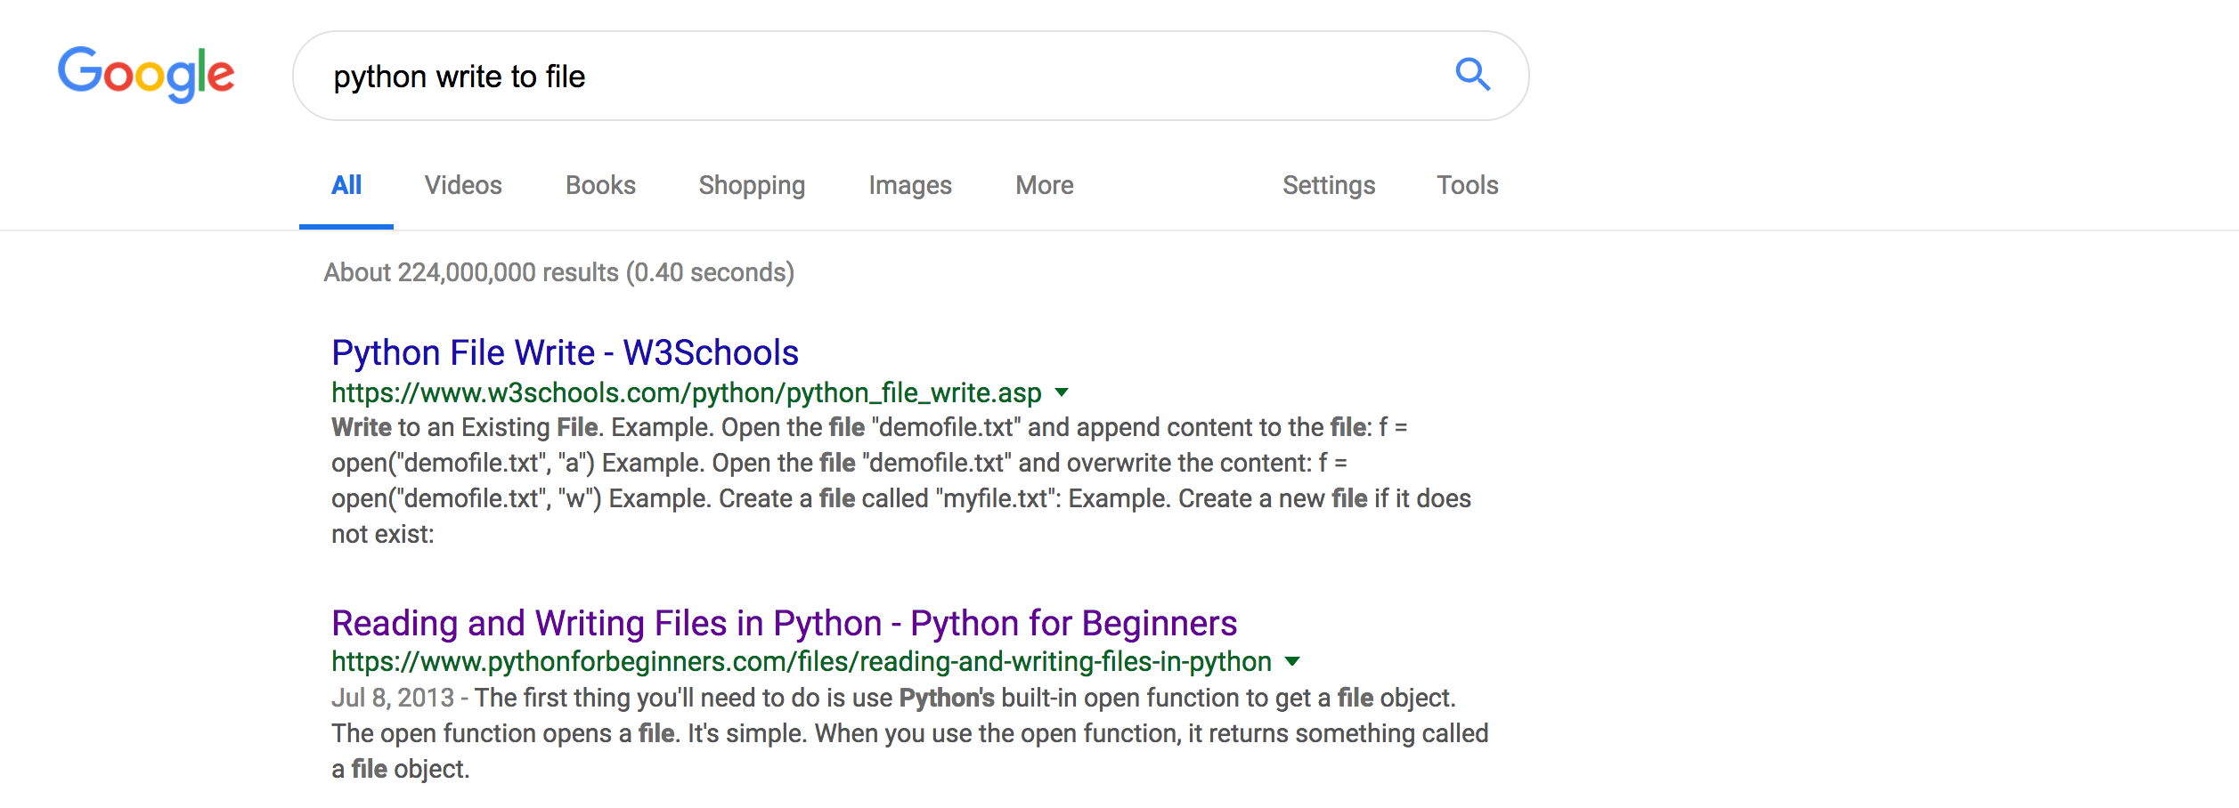


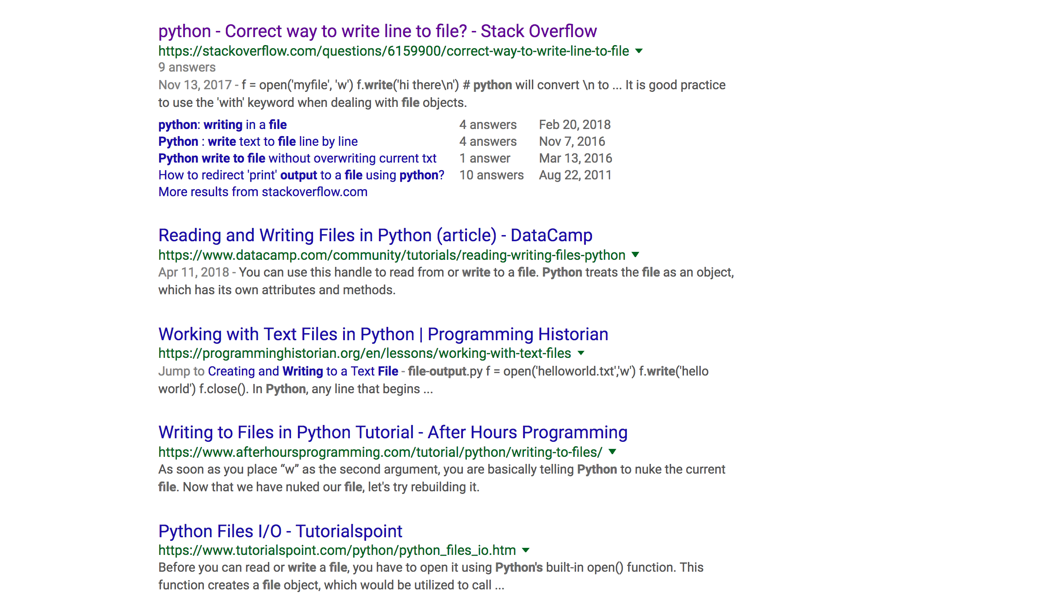
Stackoverflow: the real reason why google was invented!

Slide 25

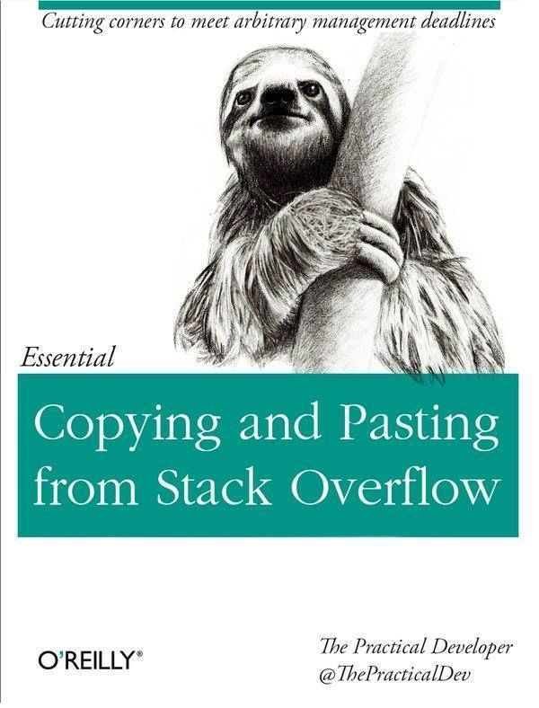

Slide 26
Listes et for loop
equipe = ['Amelie','Jean', 'Bruno', 'John', 'Nathalie']
type(equipe)
Compter
Combien d'éléments: len(equipe)
Afficher
print(equipe)
for prenom in equipe :
print(prenom)
print(len(prenom))
prenom est la variable dans la boucle
=> Afficher prenom apres la boucle

Slide 27
Listes: indexation et slicing
equipe = ['Amelie','Jean', 'Bruno', 'John', 'Nathalie']
Premier element:
print(equipe[?])
L'indexation de la liste démarre à ????
Super important!
Plusieurs elements avec un range:
print(equipe[1:3])
Que font les lignes suivantes ?
print(equipe[:3])
print(equipe[:])
print(equipe[4:])
print(equipe[5])
print(equipe[-1])
print(equipe[-2:])

Slide 28
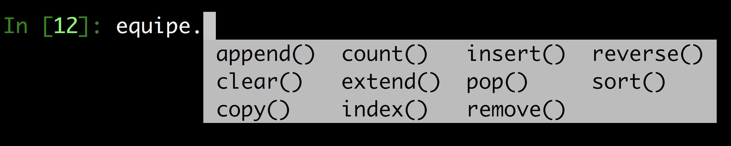
Listes: les fonctions
equipe = ['Amelie','Jean', 'Bruno', 'John', 'Nathalie']
Functions applicable a une liste
len(equipe)
sorted(equipe)

Slide 29
A vous
equipe = ['Amelie','Jean', 'Bruno', 'John', 'Nathalie']
Tester les fonctions suivantes:
equipe.sort()
equipe.count()
equipe.reverse()
equipe.index()
Pour voir la doc d'une fonction, ajouter ?
?len
?equipe.count()
Quelle différence entre
equipe.sort()
sorted(equipe)
Super utile!
2 façons de vider une liste ?
pour que equipe devient []

Slide 30
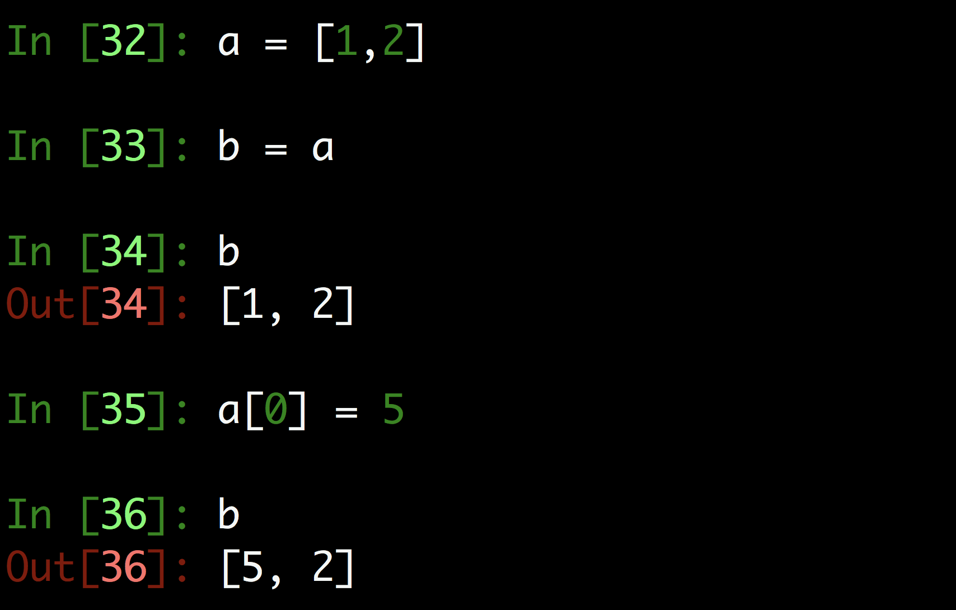

Immutable types vs mutable type
Numbers, strings, tuples, frozensets, booleans, None, are immutable
Lists, dictionaries, sets, bytearrays, are mutable

Slide 31
Pattern: transformer une liste
Une liste
Transformer les éléments de la liste et les mettre dans une autre liste
Compter la longueur des mots, supprimer la ponctuation
Mettre tous les mots en minuscule, capitaliser
Compter, mesurer, …
my_list = ['a','b','c','d', …]
new_list = []
for elt in my_list:
resultat = fonction(elt)
new_list.append(resultat)
print(new_list)

Slide 32
A vous
legumes = ['tomate','salsifi', 'courgette', 'concombre', 'haricots vert', 'brocoli', 'oignon', 'petits pois']
A partir de la liste legumes, construire une autre liste qui pour chaque légume
Compte le nombre de lettre
Remplace la lettre 'e' par la lettre 'u'
Mets en majuscule la premiere lettre
Supprime les legumes commencant par 'c' de la liste initiale
Comment compter toutes les voyelles en utilisant 2 boucles imbriquées

Slide 33
Concatenation: + pour liste et string
Ajouter 2 listes:
jeune = ['trap', '?']
vieux = ['disco', 'punk', 'ska', 'jazz', 'funk', 'rap', 'hip-hop', 'rock']
musique = jeune + vieux
Ajouter un element a une string avec append
Ajouter plusieurs listes pour former une nouvelle liste avec +

Slide 34
Concatenation: + pour liste et string
Ajouter 2 strings:
premier = 'il fait beau'
second = 'et chaud'
print(premier + second)
print(premier + ' ' + second)
Probleme au niveau de la jonction des 2 strings!
Il fait beauet chaud
'<separator>'.join(list) ou separator = ',' '.' ', ' '-', ….
legumes = ['tomates','salsifi', 'courgettes', 'concombres', 'haricots vert', 'brocolis', 'oignons']
Comment faire pour afficher:
J'aime les tomates, salsifis, courgettes, ..., brocolis, petits pois
Avec join:
print("J'aime les {}".format(', '.join(legumes)))

Slide 35
Split: pour tokenizer
texte = "Mesdames, messieurs. Voie C. Attention au passage d'un train, éloignez vous de la bordure du quai s'il vous plaît."
Combien de mots ?
Utiliser texte.split(' ')
Mais comment enlever la ponctuation ?
Utiliser le module string et la fonction punctuation
import string
string.punctuation

Slide 36
Wrap up

Slide 37
Resources
Think python
Python the hard way
www.python-course.eu
Datacamp

Slide 38
J2

Slide 39
Python
Import this

Slide 40
Recap d'hier

Slide 41
Fonctions
def ma_fonction(des_parametres):
<des choses se passent>
return <un resultat>
Operations répetitive et fréquente
Rendre le code plus lisible
Réutiliser une opération dans plusieurs scripts
Exemples
Traitement des donnees
Ouverture de fichiers avec verification
Transformations …
Calculs et mesures
….

Slide 42
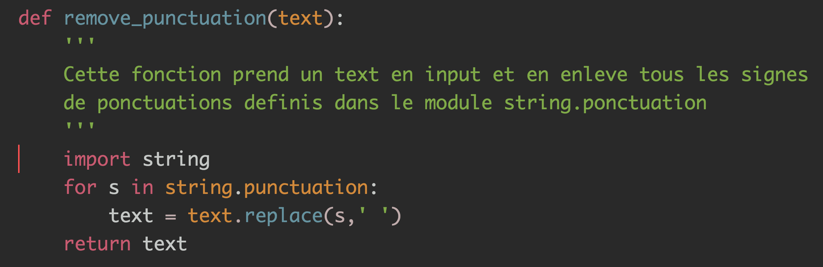
Fonctions exemples

Slide 43
Fonction
Paramètre(s)
Nom de la fonction
Commentaires
Corps de la fonction
Return

Slide 44
A vous
Ecrire une fonction qui prends une string en entree et qui retourne la liste de tous les mots unique.
Utiliser split
Utiliser set
Ecrire une fonction qui prends une string en entree et un nombre et qui en enleve tous les mots plus court que ce nombre.
Utiliser split
Utiliser set

Slide 45
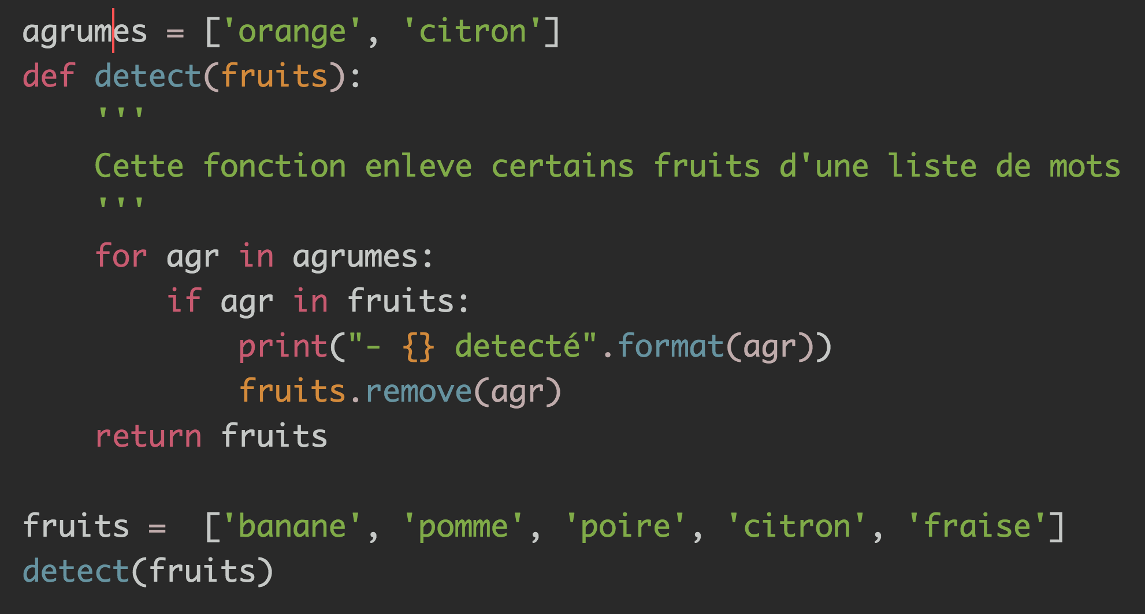
Portee des variables

Slide 46
Le probleme avec les loops
Les loops imbriqués prennent du temps
for k in <une grande liste avec des milliers de trucs>:
for i in <autre grande liste>:
< une operation qui prend du temps >

Slide 47
List comprehensions
On remplace
nouvelle_liste = []
for elt in une_liste:
nouvelle_liste.append(operation(elt))
Par
nouvelle_liste = [operation(elt) for elt in une_liste]

Slide 48
List comprehensions
phrase = "Une phrase avec DES Majuscules à la MauVAISE plaCe."
tokens = [ mot.lower() for mot in phrase.split(' ') ]
phrase = ' '.join(tokens)
phrase = "Une phrase avec DES Majuscules à la MauVAISE plaCe."
tokens = [ m.lower() for m in phrase.split(' ') if len(m) > 3 ]
phrase = ' '.join(tokens)

Slide 49
A vous
Une liste de mots a enlever
Un text
En une seule ligne afficher le text dont les mots a enlever ont été tous supprimés
En une seule ligne capitaliser tous les mots d'une phrase

Slide 50
Dictionnaires

Slide 51
File formats
Csv, json, excel, text

